Slide 1
Лабораторная
работа № 3
Сборка электрической цепи и измерение силы тока в ее различных участках.

Slide 2
Сборка электрической цепи и измерение силы тока в ее различных участках
Цель работы: убедиться на опыте, что сила тока в различных последовательно соединенных участках цепи одинакова.

Slide 3
Приборы и материалы
- Источник питания
- Лампа
- Ключ
- Амперметр
- Соединительные провода

Slide 4
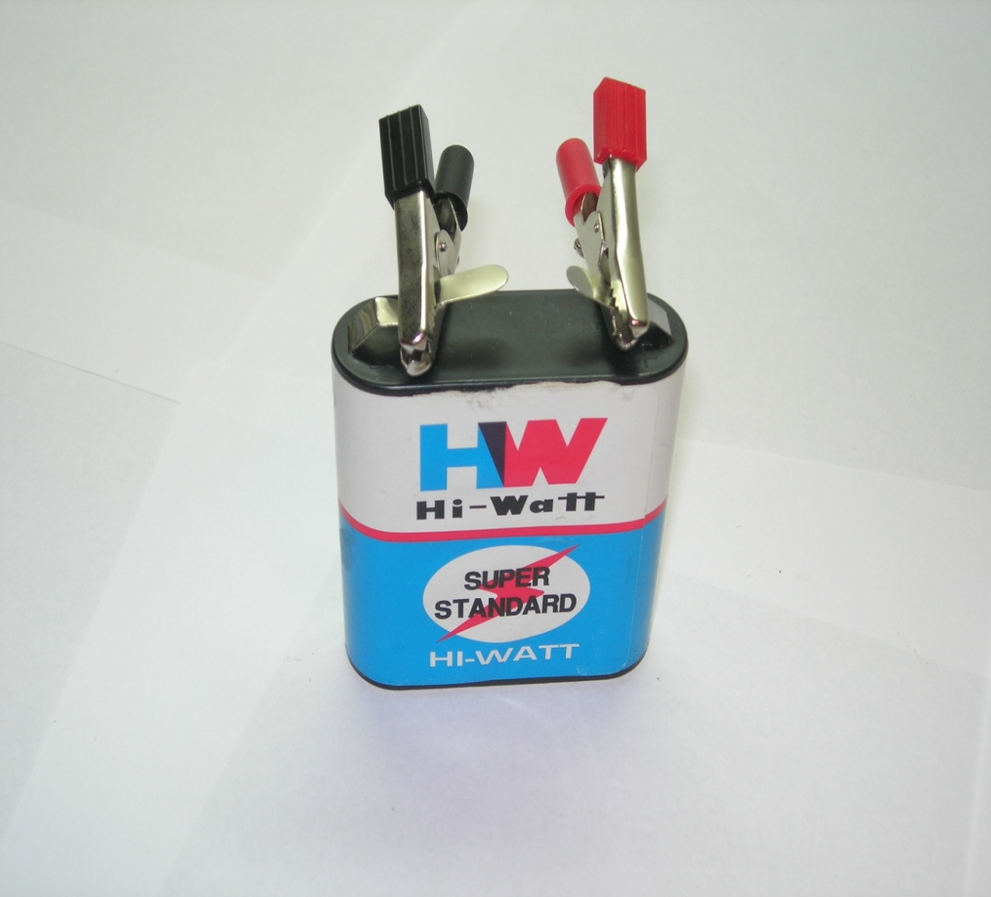
Сборка электрической цепи и измерение силы тока в ее различных участках
Источник питания

Slide 5
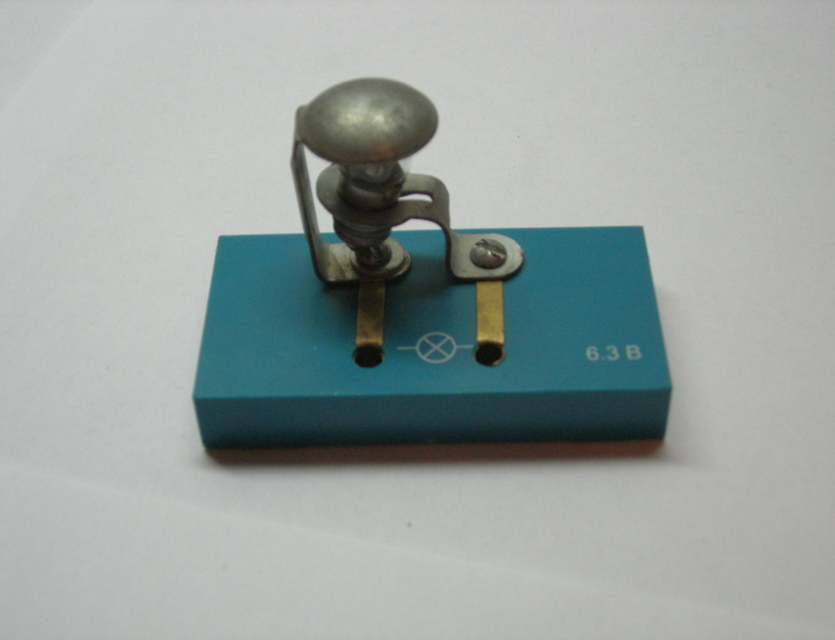
Сборка электрической цепи и измерение силы тока в ее различных участках
лампа

Slide 6
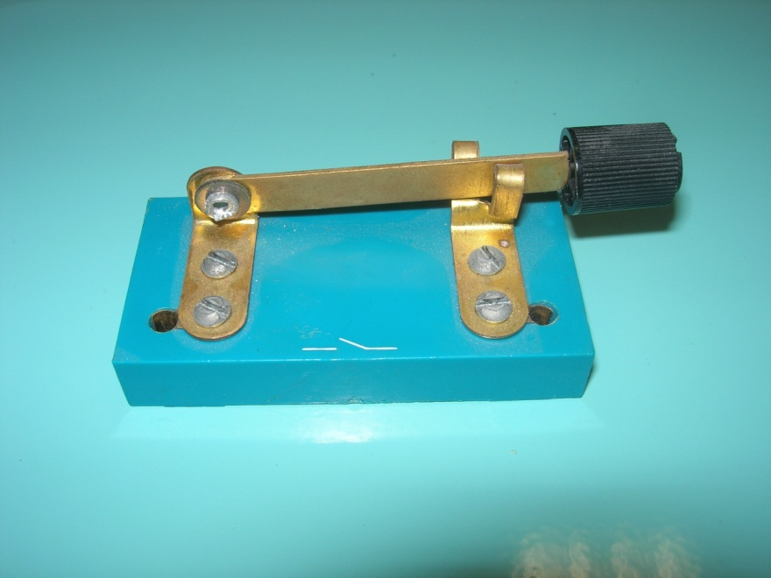
Сборка электрической цепи и измерение силы тока в ее различных участках
ключ

Slide 7
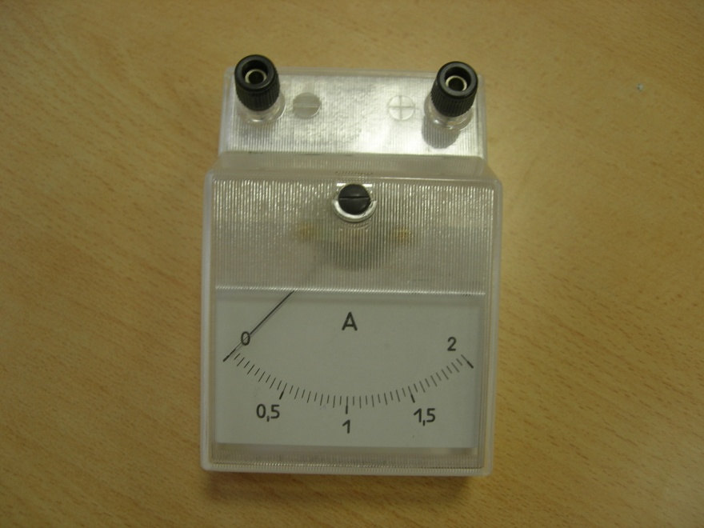
Сборка электрической цепи и измерение силы тока в ее различных участках
амперметр

Slide 8
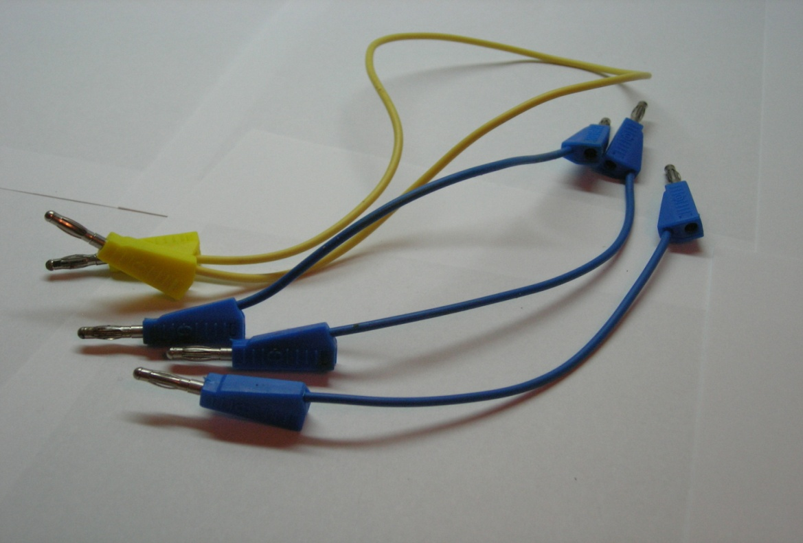
Сборка электрической цепи и измерение силы тока в ее различных участках
Соединительные провода

Slide 9
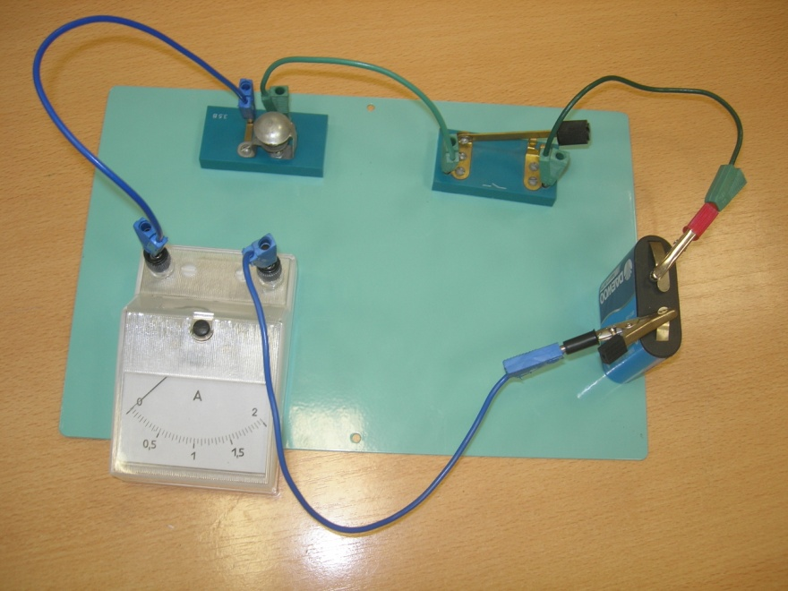
Сборка электрической цепи и измерение силы тока в ее различных участках
Ход работы
1.Соберите
цепь.

Slide 10
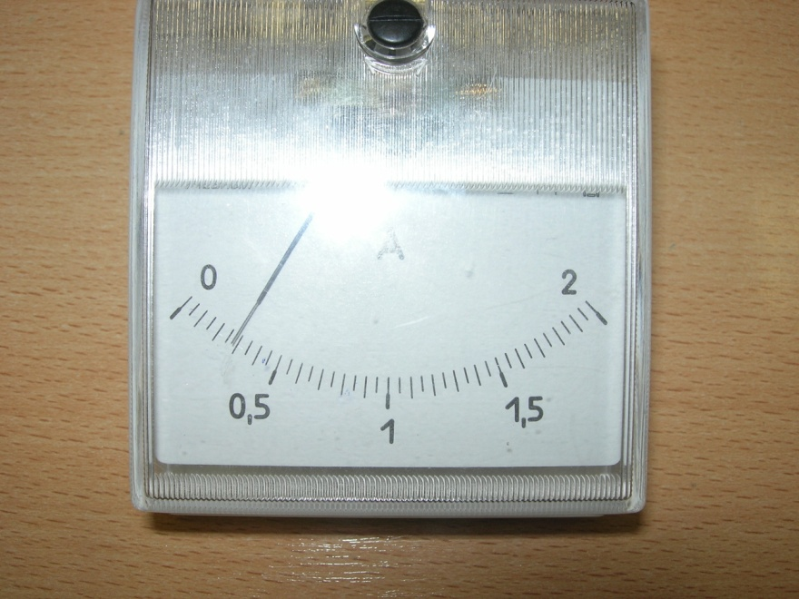
Сборка электрической цепи и измерение силы тока в ее различных участках
Ход работы
2. Запишите
показания
амперметра

Slide 11
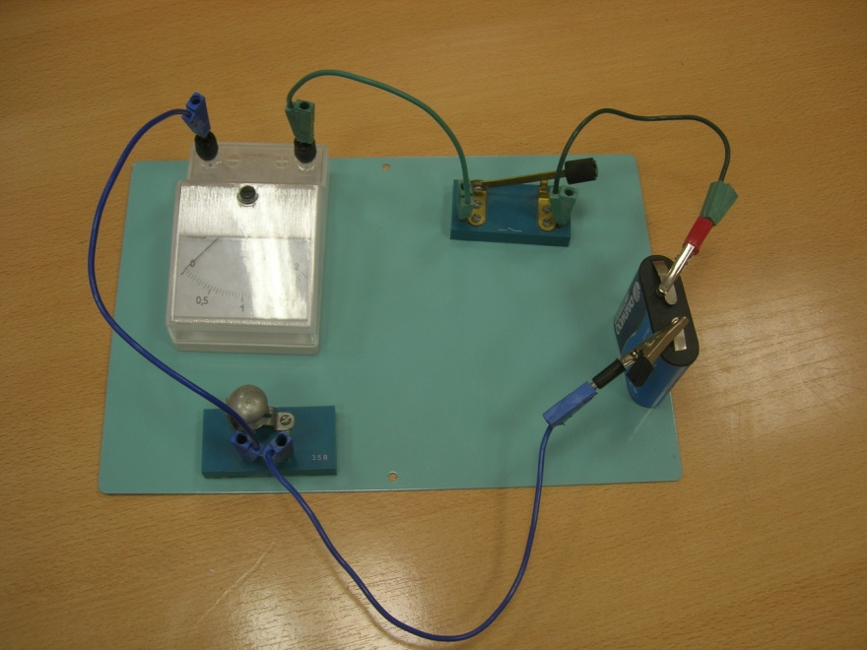
Сборка электрической цепи и измерение силы тока в ее различных участках
Ход работы
3.Соберите
цепь.

Slide 12
Сборка электрической цепи и измерение силы тока в ее различных участках
Ход работы
4. Запишите
показания
амперметра

Slide 13
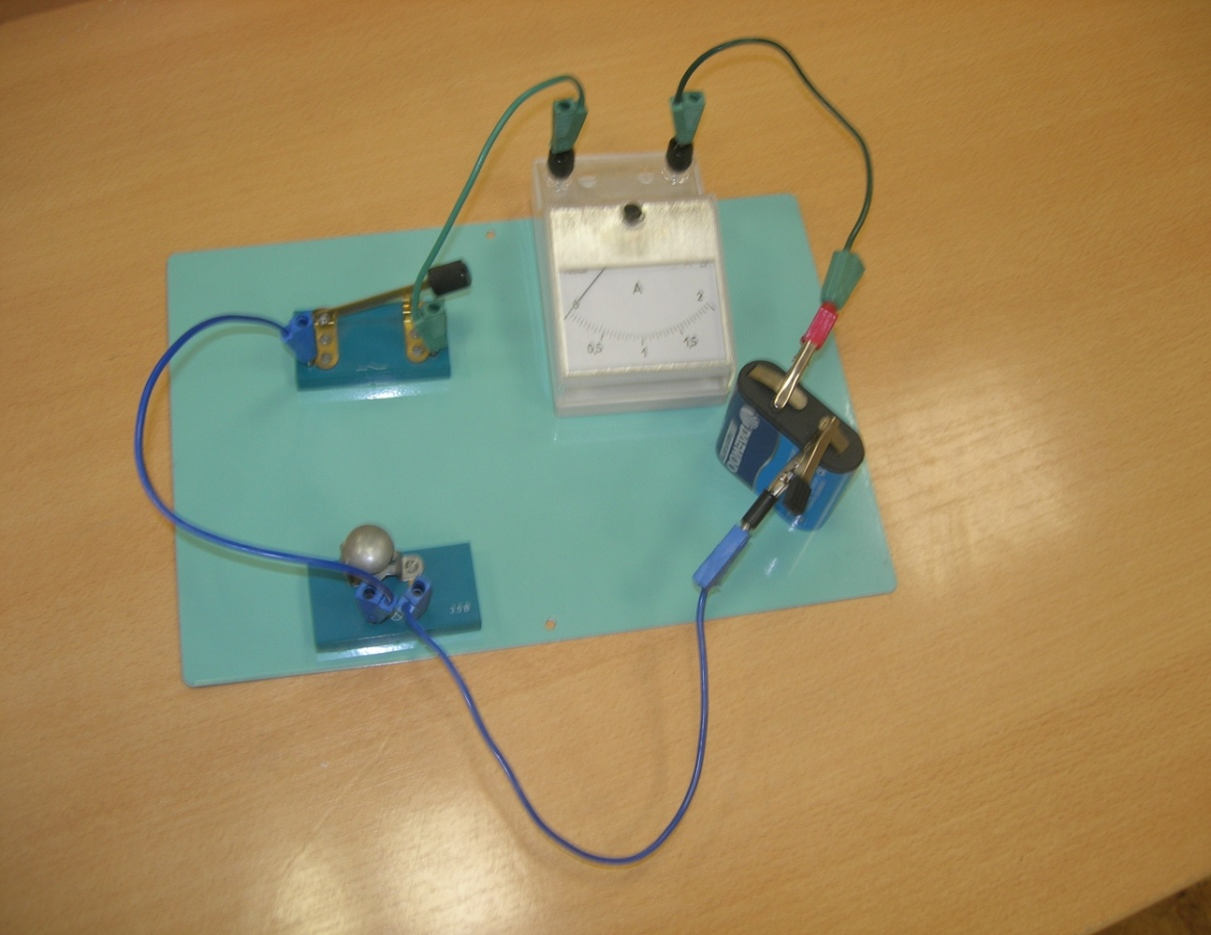
Сборка электрической цепи и измерение силы тока в ее различных участках
Ход работы
5.Соберите
цепь.

Slide 14
Сборка электрической цепи и измерение силы тока в ее различных участках
Ход работы
6. Запишите
показания
амперметра

Slide 15
7. Нарисуйте в тетради схемы соединения приборов

Slide 16
8. Сравните все полученные показания амперметра.
Сделайте вывод.

